Slide 1
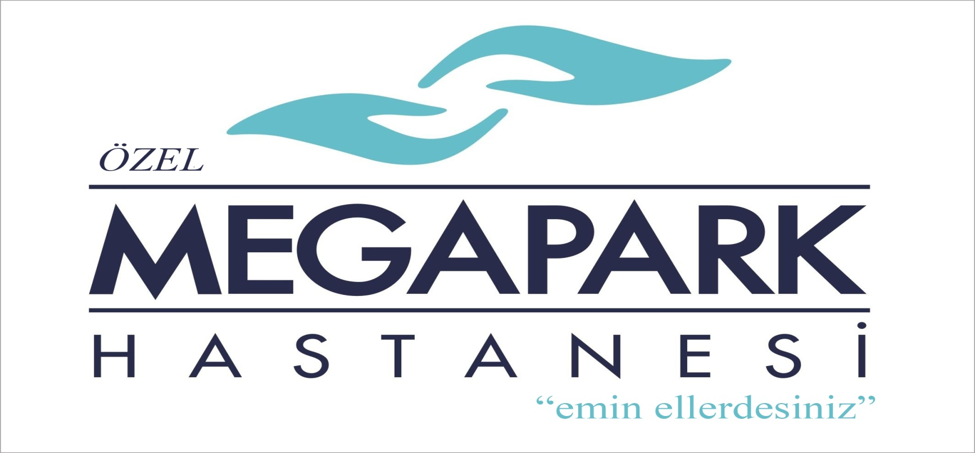
İYİ BİR SEREBRAL PERFÜZYON NASIL OLMALIDIR?
KARDİYOVASKÜLER CERRAHİ

Slide 2
Aortik ark cerrahisinin en önemli konularından biri en uygun beyin koruma yönteminin belirlenmesidir.

Slide 3
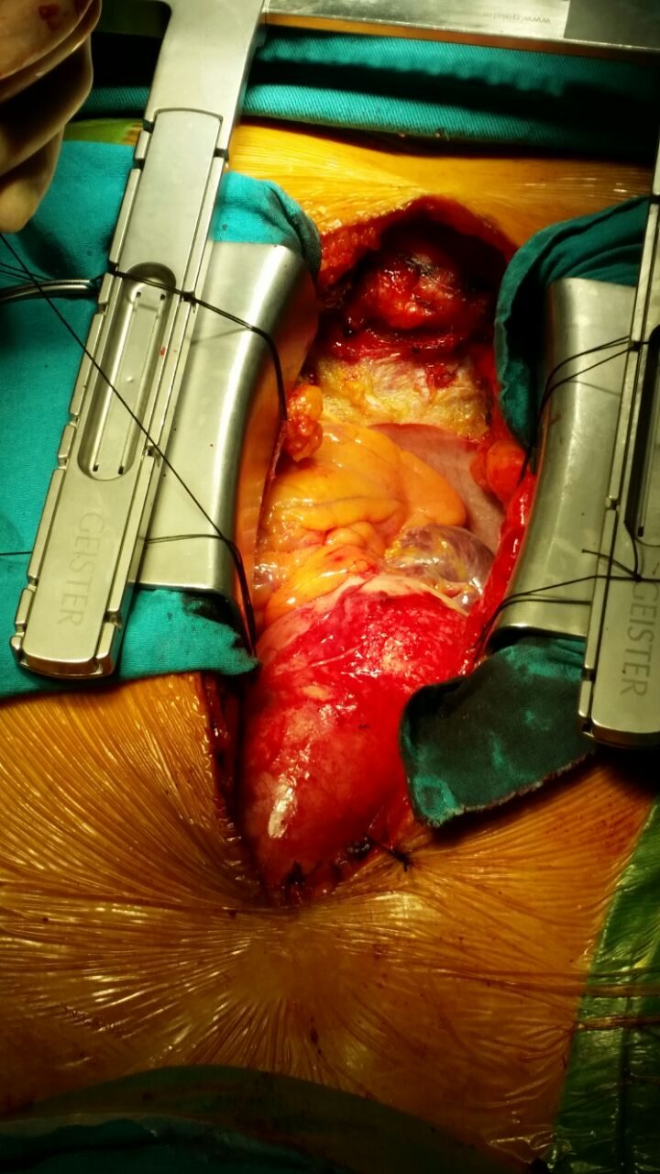

Slide 4
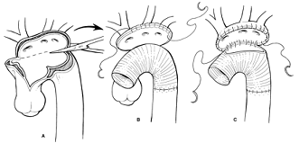

Slide 5
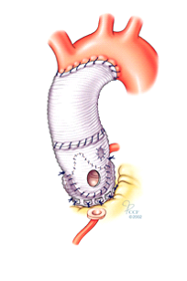

Slide 6
Beyin korunması amacıyla kullanılan yöntemler
1. Derin Hipotermik Sirkulatuar Arrest (DHSA)
2. Retrograd Serebral Perfüzyon (RSP)
3.Antegrad Serebral Perfüzyon (ASP)
Bu teknikler gerektiğinde birlikte kullanılabilir.

Slide 7
TARİHÇE
1957 Debakey: CPB ve brakiosefalik arter perfüzyonu
1963 bernard ve shire DHSA (ilk seri)
1975 Griepp: CPB and DHSA (yaygınlaştıran)
1990 Ueda: Retrograde serebral perfüzyon
2000 Kazui, Bachet: Moderate hipotermi+ antegrad selektif serebral

Slide 8
Derin Hipotermik Sirkulatuar Arrest (DHSA) Vücut ısısının 20 C’nin altına indirildiği ve dolaşımın geçici olarak durdurulduğu tekniktir. Arkus aortayı kapsayan torasik aort lezyonları, kompleks konjenital patolojiler, pulmoner tromboendarteraktomi ve intraserebral anevrizma operasyonlarında kullanılmaktadır.

Slide 9
Derin hipotermik sirkulatuar arrestte amaç;
1) Hipotermi ile amaçlanan şey; beyin hücrelerinin metabolik faaliyetlerinin ve dolayısıyla hücresel enerji ihtiyacının azaltılması
2) Sitotoksik aminoasitler ile oksijen radikallerinin salınımının önlenmesi ve juguler bulbus oksijen konsantrasyonunun %95’in üzerinde tutulmasıdır.

Slide 10
Yeterli serebral koruma ve perfüzyon sağlanmaması durumunda nörolojik hasar kaçınılmazdır.
Ergin ve arkadaşları DHSA sonrası gelişen nörolojik bozukluğu, kalıcı ve geçici nörolojik hasar olarak ikiye ayırmıştır

Slide 11
Geçici nörolojik hasar, yetersiz akım yada koruma sonucu global iskeminin neden olduğu bariz olmayan beyin hasarına neden olmaktadır. Klinik olarak konfüzyon, ajitasyon, uzamış küntlük, geçici algı bozuklukları gibi belirtilerle karakterizedir.

Slide 12
Kalıcı nörolojik hasar ise, genellikle emboli veya yaygın serebral hipoperfüzyon sonucu gelişen lokalize iskemik enfarktlar sonucu oluşmaktadır.

Slide 13
Derin Hipotermide vucut ısı takibi
Özagafus ısısı kalbe yakınlığı nedeni ile çabuk ısınıp soğumaktadır. Bu nedenle sadece özafagus ısısının monitörizasyonu ile yetinmek beyin korumasında yetersiz kalabilmektedir. KPB’da vücut ısısı mutlaka rektal, nazofarangial veya timpanik bölgeden en az biriyle monitörize edilmelidir.

Slide 14
Yöntemin avantajı;
Arteriyal hasar ve buna bağlı ateroemboli komplikasyon riski yoktur.
Operasyon alanında ek kanül ve klemplere ihtiyaç yoktur.

Slide 15
Dezavantajı;
Hastanın soğutulması ve ısıtılmasının KPB süresini uzatması nedeni ile pulmoner, renal ve kardiyak endotelyal disfonksiyona neden olabilmektedir.
Güvenli dolaşım arrest süresinin sınırlı olması (>30 dk)
Koagülasyon problemleri

Slide 16
DHSA nın bazı organlar üzerine etkisi;
Endokrin sisteminde hipotermi sırasında bütün hormonlarda azalma olmaktadır. (Epinefrin ve nor-epinefrin) Isıtma ile bu hormonların fonksiyonları normale dönmektedir.
Karaciğer hücrelerine zararı yoktur.
Böbrek tübüllerini direkt etkiler ve inhibe eder.
DHSA yönteminin uzun zaman gerektiren total arkus replasmanı gibi ameliyatlarda tek başına koruma sağlamadığı bilinmektedir. DHSA süresini uzatmak amacıyla daha güvenli serebral perfüzyon yöntemleri kullanılmaya başlanmıştır.

Slide 17
Retrograd Serebral Perfüzyon
1990 yılında Ueda ve arkadaşları beynin daha etkili korunabilmesi amacıyla Retrograd Serebral Perfüzyon tekniğini kullanmışlardır.

Slide 18
Retrograd serebral perfüzyon tekniği; arkus aorta cerrahisinde güvenli dolaşım ve arrest süresini arttırmak amacıyla klinik uygulamaya girmiştir. Yaklaşımın geniş kullanım alanı bulması sadece beyin beslenmesinin uzamış DHSA sırasında süperior vena kava yolu ile retrograd olarak beslenmesi değil aynı zamanda serebral embolilerin geriye doğru akım ile temizlenmesidir.

Slide 19
Süperior vena kava yoluyla 400-500 ml/dk akım ile santral ven basıncı (CVP) 15-25 mmHg olacak şekilde soğuk kan perfüzyonunu sağlamaktadır.

Slide 20
RSP’nin avantajları:
RSP beyinin sirkülatuar arrest sırasında ısınmasını önlemekte, arrest sırasında biriken toksik maddeleri ortamdan uzaklaştırmaktadır. Arkus aorta açıldığında karotis yolu ile serebral damarları ters yönde yıkayarak oluşacak hava ve partikül embolilerini önlemektedir. Fakat yapılan son deneysel çalışmalarda retrograd serebral perfüzyon ile beyin kan akımında anlamlı bir artış sağlamadığı, özellikle inferior vena kava yolu oklüzyonu kullanıldığında yüksek retrograd perfüzyon basınçlarında beyinde sıvı sekestrasyonuna ve serebral ödeme neden olduğu gösterilmiştir.

Slide 21
Başka bir çalışmada ise RSP ile verilen kan miktarının ancak %5’nin arkusa geri döndüğü belirtilmiştir.

Slide 22
Antegrat Serebral Perfüzyon
Derin hipotermik sirkülatuvar arrestin özellikle uzun işlem süresi gerektiren durumlarda sınırlamalarının bulunması yeni bir teknik gereksinimini ortaya koymuştur. İşte bu durumda, hipoterminin sirkülatuvar arrest ile kullanımına bir de selektif ASP eklenmiş; böylece, tüm bu tekniklerin faydalarından yararlanmak mümkün olmuştur. Bu kombinasyon ile, tek başına DHSA veya DHSA/RSP kombinasyonlarına oranla çok daha düşük akımlarla daha iyi bir serebral koruma sağlanmıştır.

Slide 23
Aksiller arter kanülasyonunu ilk olarak 1976 yılında Villard ve Arkadaşları tanımlamıştır. Fakat kullanımı 1990'larda Sabik ve Arkadaşlarının çalışmalarıyla yaygınlaşmıştır.

Slide 24
Sabik ve arkadaşları 1995 yılında kompleks kalp ameliyatlarında sağ subklavyan/aksiller arteri inflow arteri olarak kullanma tekniğini geliştirerek beyin korumasında önemli bir gelişme sağlamışlardır. Sağ aksiller arterden yapılan ASP hem güvenilir hem de oldukça etkili beyin koruması sağlamıştır. Bunu izleyen dönemde aksiller arter daha geniş alanlarda kullanılmış ve en çok tercih edilen kanülasyon yeri olmuştur. Antegrad serebral perfüzyon total aortik ark replasmanında cerrahiyi oldukça kolaylaştırmış ve işlem sonrasındaki mortalite ve morbiditeyi belirgin derecede azaltmıştır.

Slide 25
Kazui ve arkadaşları hem brakiyosefalik arter hem de sağ ana karotis arteri 22 ºC’de 10 ml/kg/dak akım ile perfüze etmişler ve bunun fizyolojik değerlerin %50’sine denk geldiğini; aynı zamanda, selektif serebral perfüzyonun sonuçları olumsuz yönde etkilemediğini bildirmişlerdir.

Slide 26
Ergin ve arkadaşları ASP’yi derin hipotermi altında uygularken, Taşdemir ve ark. bu tekniği orta derecede (26 ºC) hipotermi altında gerçekleştirmişlerdir. Jacobs ve ark. selektif ASP’yi orta dereceli hipotermi (28-30 ºC) altında uygulamışlar ve geçici nörolojik disfonksiyon sıklığını %4 olarak bulmuşlardır. Aynı çalışmada uzun ASP süresi ile nörolojik hasar arasında ilişki bulunmadığı bildirilmiştir.

Slide 27
Ancak, bu durumda orta derecede hipoterminin viseral organlara olan etkisi sorun olarak karşımıza çıkabilmektedir. Özellikle uzun sürebilecek aortik ark tamirlerinde viseral ve alt ekstremite malperfüzyonunu önlemek açısından ilave bir femoral arter kanülasyonu önerilmiştir.

Slide 28
Selektif ASP süresince daha ileri bir iskemiyi önlemek açısından, femoral arter kanülasyonu yoluyla inen aort proksimal kısmının da oklüzyonuyla inen aortun perfüzyonu mümkün olabilmektedir. Novitzky ve ark. tip A diseksiyonlu bir olguda bu tekniği uygulamışlardır.

Slide 29
Diğer beyin koruma yöntemlerinin tatmin edici oranda beyin koruması sağlamadığı ve derin hipoterminin olumsuz etkilerinin iyi bilinmesinden dolayı, ASP son yıllarda beyin korumasında en çok tercih edilen teknik olmuştur.

Slide 30
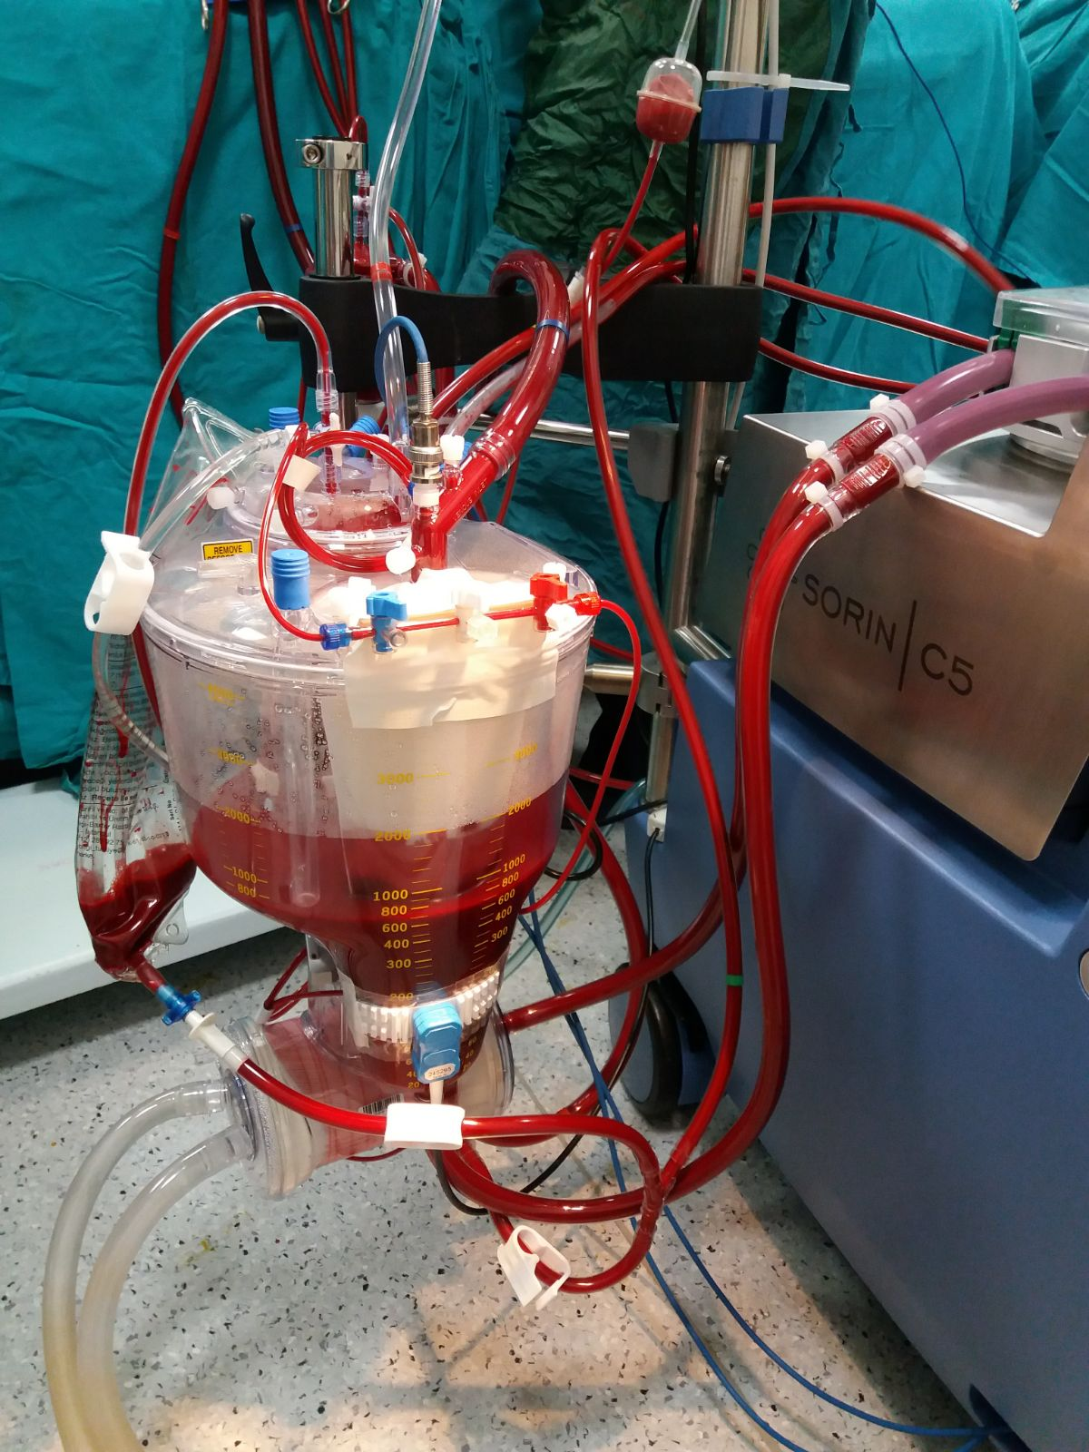

Slide 31
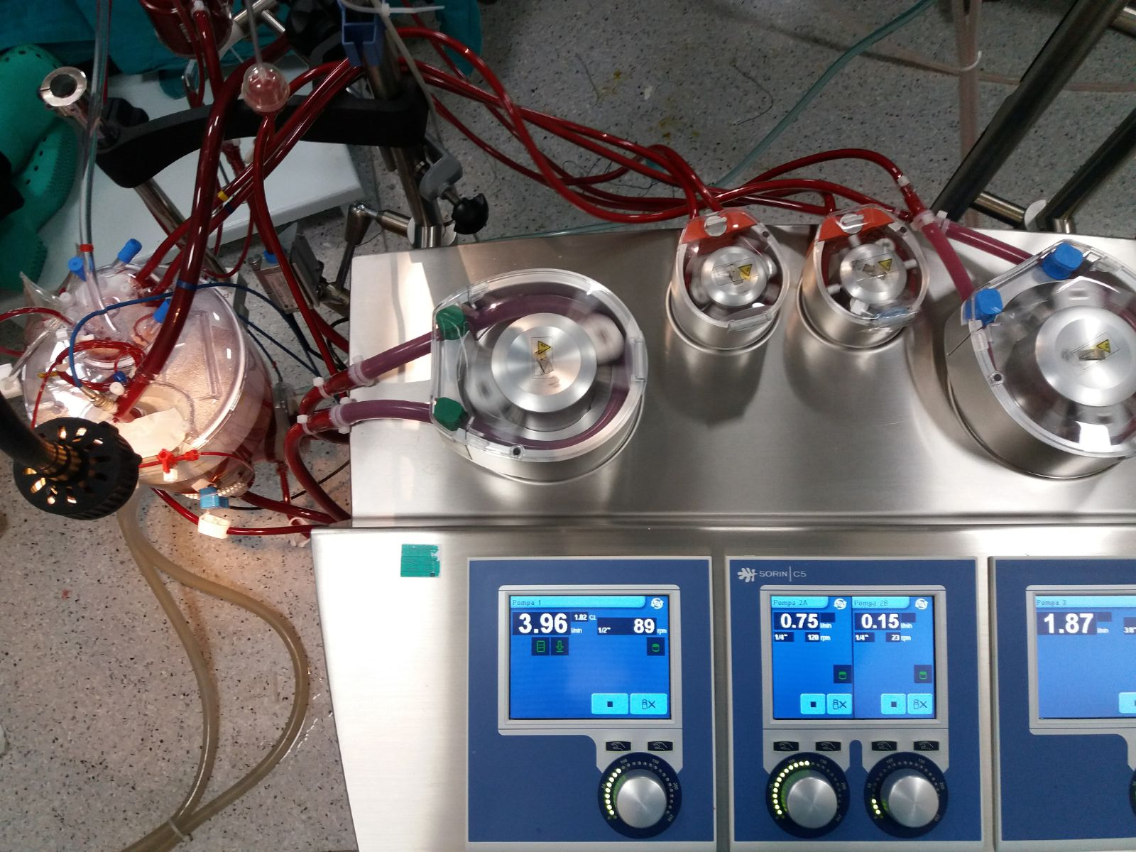

Slide 32
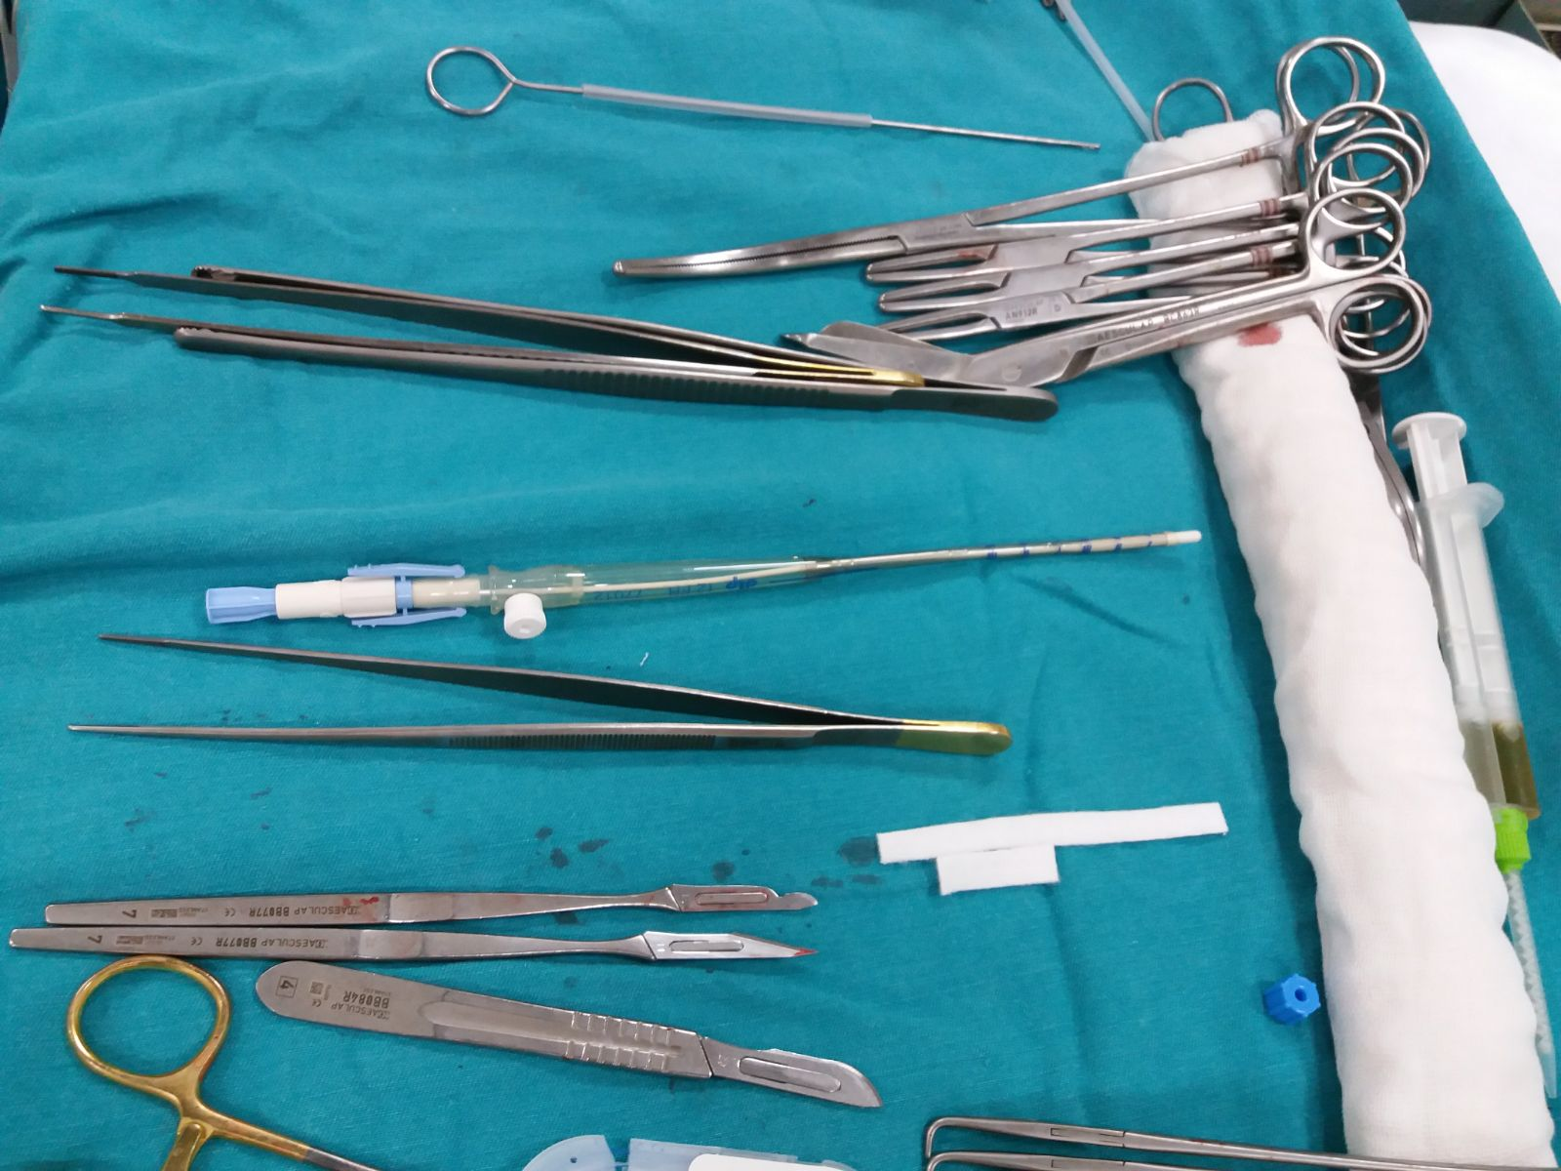

Slide 33
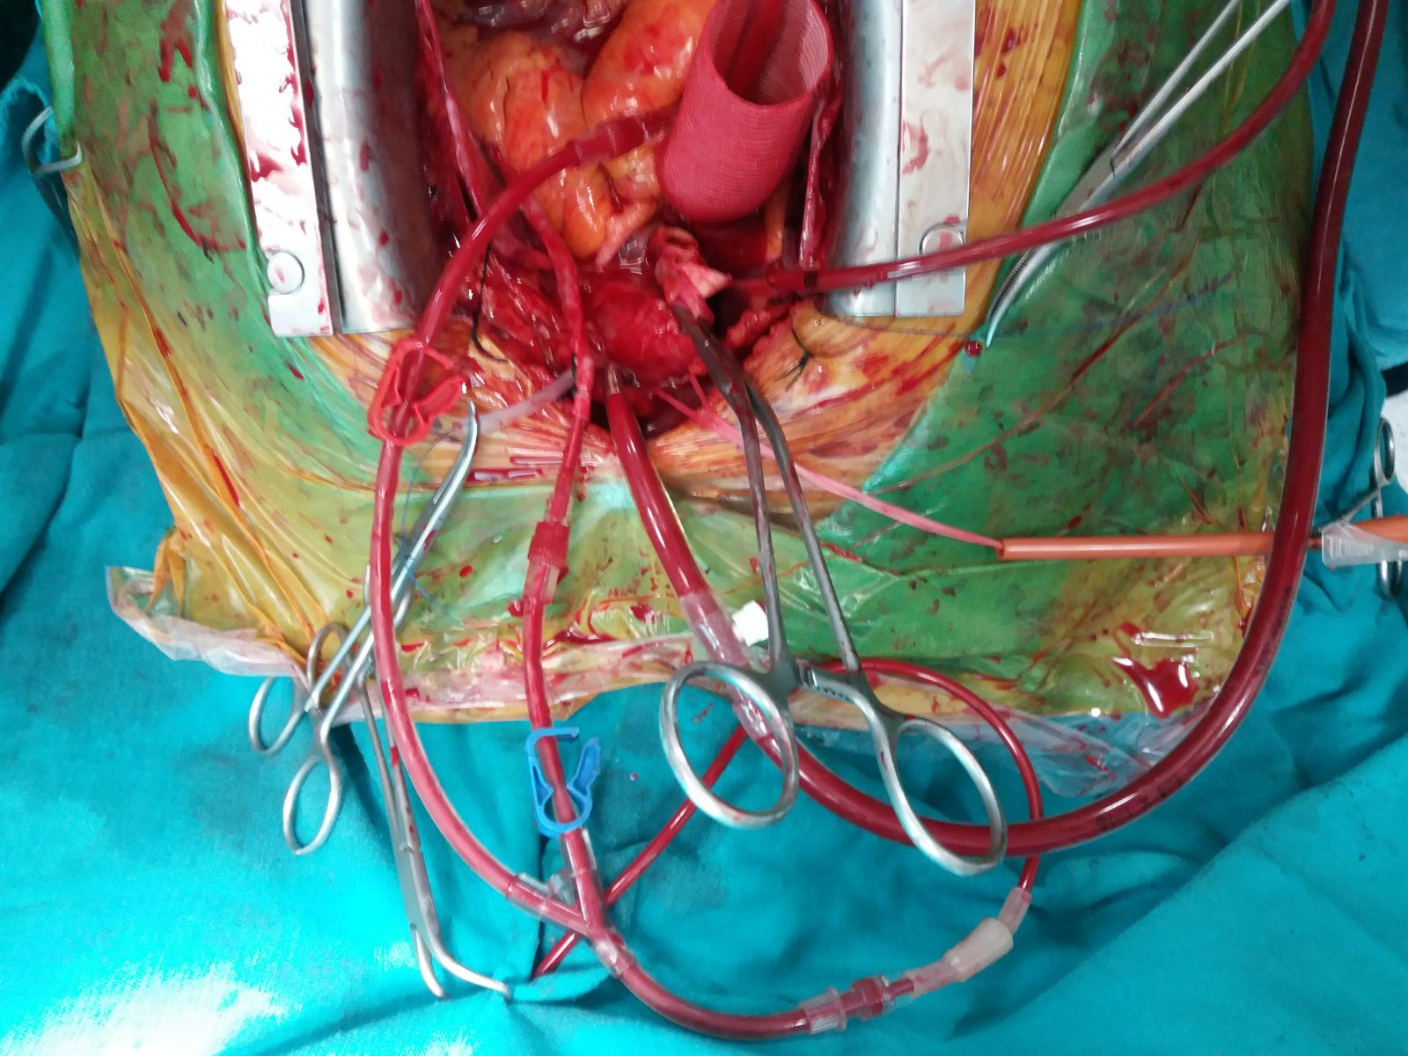

Slide 34
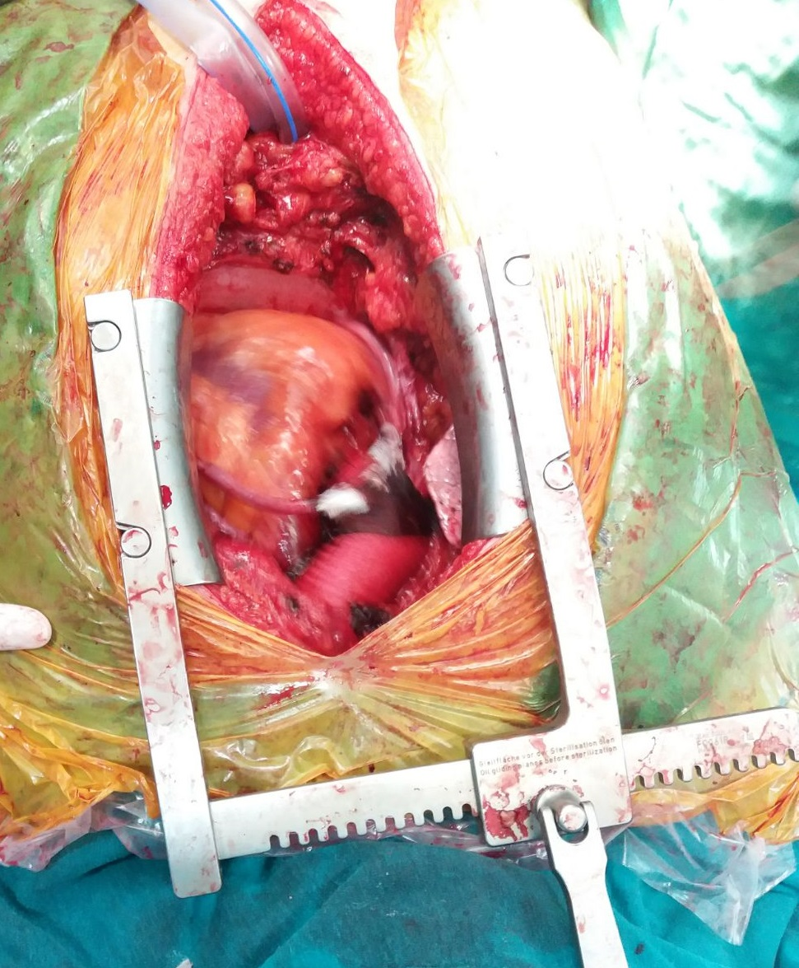

Slide 35
